Slide 1
La turbulence dans le sillage de MOUTON
P. Bouruet-Aubertot, Y. Cuypers, B. Ferron, A. Pichon

Slide 2
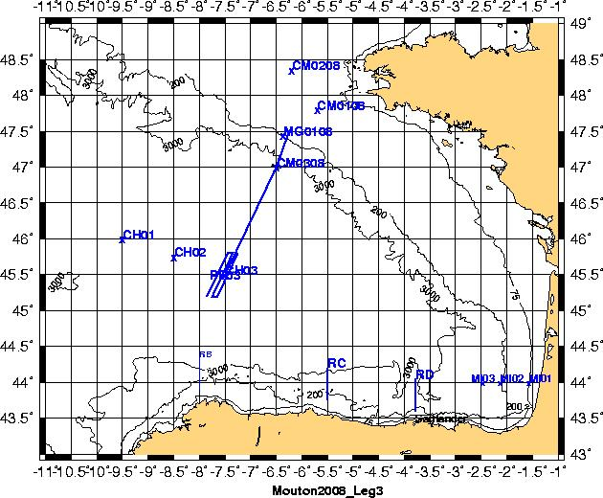
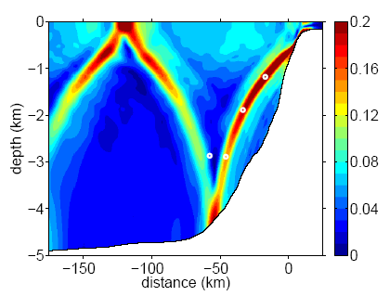
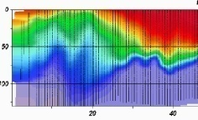
Campagne MOUTON septembre 2008
Objectif: caractériser le cycle de vie de la marée interne:
  Zone de génération
  Réflexion sur le fond
  Génération d’ondes de haute fréquence
  dans la thermocline
Méthodes:
  -Mesures fine échelle (ADCP CTD), stations , mouillage, transects CTD SEASOAR
  -Mesures de microstructure des fluctuations de température, du cisaillement (analyse de la turbulence)

Slide 3
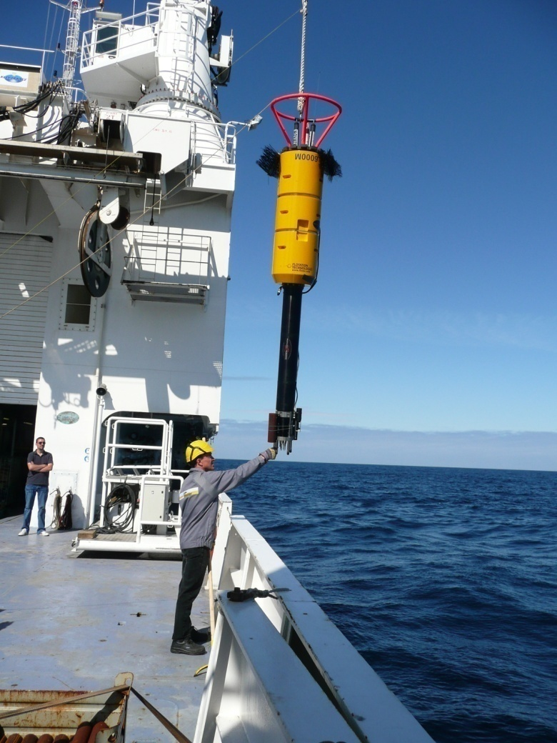
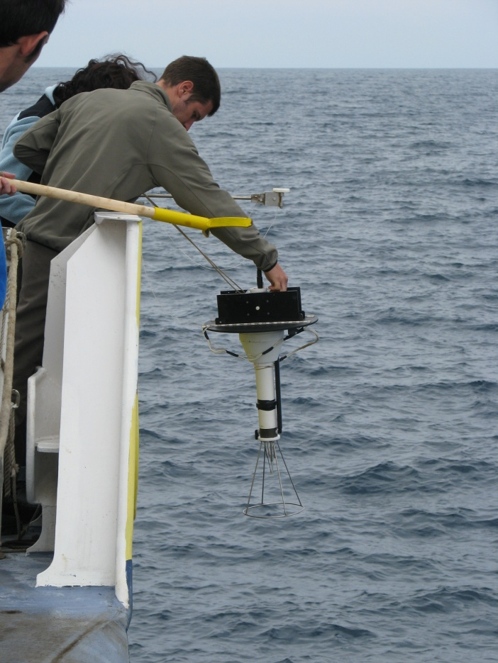
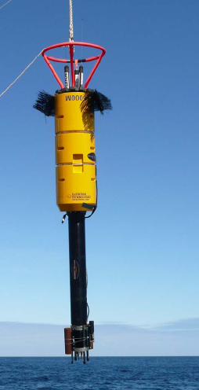
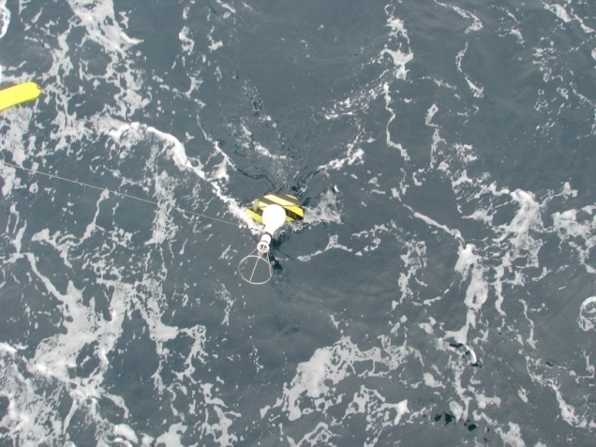
Mesures de turbulence:
Deux profileurs de microstructure, le VMP et le SCAMP
SCAMP: 0-100m
VMP: 0-6000m
Notes:
2min
L’étude du cycle de vie de ces ondes –mes ar- est basée sur différentes approches complémentaires:
Des mesures in situ consistant en des profils de courant et hydrologiques récoltés lors de campagnes à la mer ainsi que des données de mouillage; ces mesures sont récoltées dans des régions contrastées- haute moyenne et basse latitudes- d’une part pour tenir compte de la spécificité régionale des ondes (forçage et processus de déferlt) et aussi estimer leur impact à plus grande échelle (exple ou pas?); les mesures récoltées jusqu’à présent résolvent des échelles verticales jusqu’au m ce qui en termes de régime dynamique correspond au domaine des ondes internes et de la turbulence stratifiée (à dire ici tout de suite? Ou bien globalt à la fin ce que chacun de ces méthodes permet de résoudre et les complémentarités). Des mesures à haute fréquence permettant de résoudre le domaine inertiel et la zone dissipative sont prévues à court terme, et nous permettront de faire de faire le lien entre la dissipation et les caractéristiques des ondes –ce que j’appelle param fine-échelle.
Je réalise des simulations numériques, à l’aide d’un code non linéaire non hydrostatique permettant de résoudre le déferlement. Des configurations idéalisées sont choisies pour étudier le cycle de vie des ondes et dév des param. Le cas des ondes ig océaniques se prête bien aux études de processus se focalisant sur l’un ou l’autre des deux forçages- atm ou par la marée: ici le cas de la marée interne générée au niveau d’un talus continental et se propageant vers le large sous la forme d’un rayon, ou encore une onde interne propagative dont on étudie les processus de déferlement. Ces simulations fournisssent également un outil précieux d’interprétation des mesures in situ. Ces études se sont focalisées jusqu’à présent sur la dynamique non linéaire et la turbulence stratifiée, elles ont différentes finalités: aide à l’interprétation des mesures in situ par l’accès aux champs 3d ou encore validation de méthodes d’analyse-dénomination ok?- (hyp de T)- dév de paramétrisation sur des cas tests définis à partir des mesures in situ (case qquepart config définies à partir des mesures in situ?); en ccl complément aux mesures in situ, étude de processus et dév de param.
Le code de circulation générale du locean, Nemo, utilisé pour les simu de variabilité climatique, est un modèle tridimensionnel hydrostatique caàd néglie l’acc verticale, il est utilisé dans 2 buts: d’une part l’analyse des sorties du modèle dans des config réalistes est effectuée pour diagnostiquer dans quelle mesure le modèle reproduit ou non la génération d’ondes et leur propagation, cette 1ère étape est indispensable pour déterminer le type de paramétrisation requis forçage/turbulence ou ondes / turbulence, d’autre part sur des cas tests pour valider une paramétrisation, en // avec les simulations numériques directes, ou ds une config réaliste en // mesures in situ
Transition avec la suite:
Résultats scénario de déferlt et turb stratifiée avec un // simu numériques et mesures in situ, dév. D’une paramétrisation de la marée interne dans les détroits i.
*mesures dans des régions contrastées:
D’une part/ impact qui seront différents et d’autre part/ processus de déferlt
*simu idéalisées: complément mesures in situ/ processus & interprétation mesures, dév de param.
*simu Nemo: test de param/ obs mais aussi / simu idéalisées, (éventuellt simu réalistes, + ds le projet)
Rq GM: 15 à 20Sv NADW
Rq Gilles: bien commenter le diagramme régime dynamique, copier coller de l’original, ajouter complémentaires et même code de couleur pour les ss-titres
Bien dire ce qu’est l’approximation hydrostatique
Michel dire que c’est un modèle 3D qui peut reproduire les ondes de fréquence proches de la f de Coriolis (en fonction de la résolution) mais pas la plus haute fréquence ni le déferlt
peut-être mieux de commencer par mesures in situ, ce qu’on déduit avec, projets/ turbulence; différentes régions car processus fonction de la latitude et de la stratification et aussi pour étudier l’impact du mélange à + gde échelle
Études num. idéalisées: cycle de vie ondes/ bilan énerg. cas idéalisés (exple ici rayon de marée interne), aide à l’interprétation des mesures (exples feuillets hyp de T),
Code Nemo: 1ère étape diag. des ondes pour dét le type de param à développer, test de param grâce au // avec les simu idéalisées sur des cas test mais aussi avec les mesures in situ

Slide 4
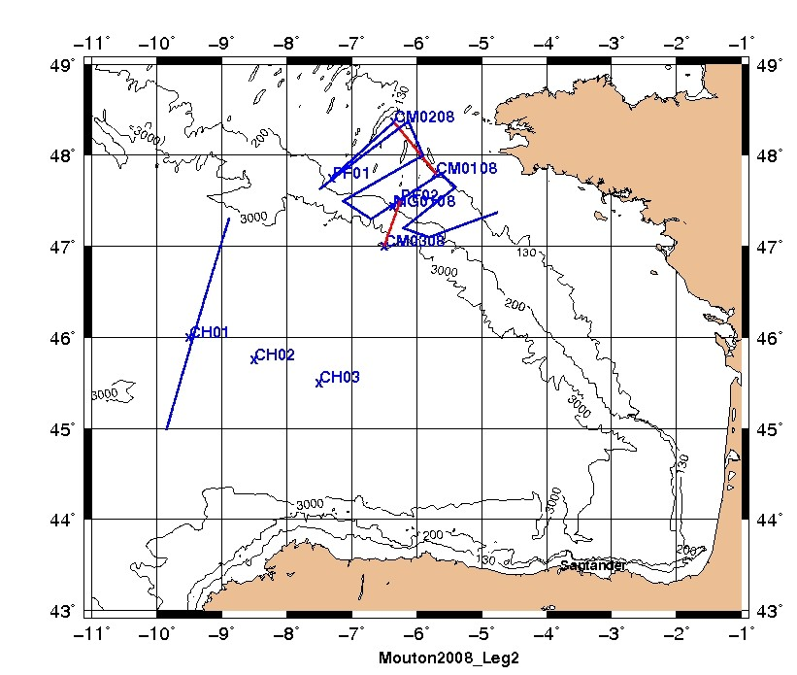
Quelques analyses dans la zone de génération
Point fixe et mouillage
Radiale SCAMP ~ le long de l’isobathe 130m
radiale
Extrait de la présentation
d’Annick Pichon

Slide 5
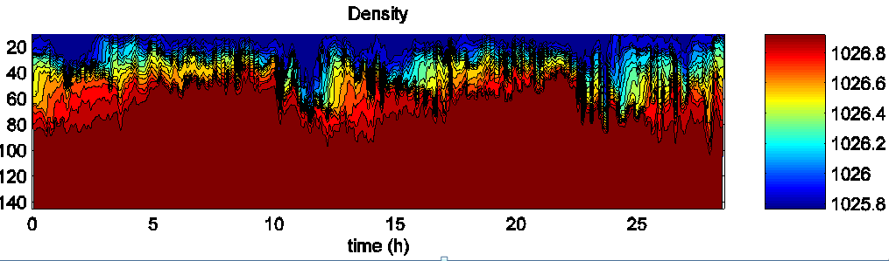
Vitesses et densité au point de génération point fixe PF02 près du mouillage MG01
Modes
1 & 2
Oscillations
Semi-diurnes
& haute-
fréquence

Slide 6
Cisaillement et stratification
Fort cisaillement
à la base et au
sommet de la
Thermocline
Assymétrie du
Gradient de densité:
Au niveau du front
ascendant de la
thermocline
(corrélation
& mode 2)
Lieux propices
à instabilité de
cisaillement

Slide 7
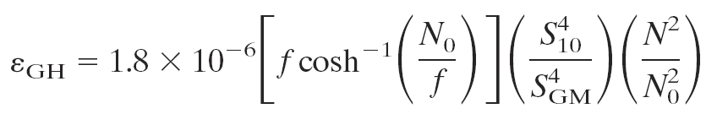
Paramétrisation fine-échelle de la dissipation (point fixe PF02 près du mouillage MG01

Slide 8

Mouton
29/08/2008
MG01
47°26’501N
006°21’519W
Sonde 173.5m
Schéma du mouillage
Argos Beacon 21063
24m CRP 231daN
1 m steel cable φ6.5
18 m
SEAGUARD (S/N : 066)
21 m
RBR 1060 (S/N : 13765)
36 m
RBR 1060 (S/N : 13764)
38 m steel cable φ6.5
51 m
RBR 1060 (S/N : 13763)
59 m
Aquadopp (S/N : 1906)
65 m
RBR 1060 (S/N : 13762)
80 m
RBR 1060 (S/N : 13758)
48 m steel cable φ6.5
83 m
SBE 37 (4857)
95 m
RBR 1050 (S/N : 13830)
111 m
Aquadopp (S/N : 2258)
113 m
RBR 1050 (S/N : 13809)
46 m steel cable φ6.5
128 m
RBR 1050 (S/N : 13808)
Capteurs de température
À haute fréquence
1 mesure toutes les 15s
Espacés de 15mètres
143 m
RBR 1050 (S/N : 13683)
158 m
SBE 37 (5139)
160 m
Aquadopp (S/N : 2243)
162 m
RBR 1050 (S/N : 10742)
1.5 m steel cable φ6.5
163 m
IXSEA Release (S/N : 883)
5 m square line φ16
2m Chain φ12
172 m
Weight – 500 kg
Notes:
8

Slide 9
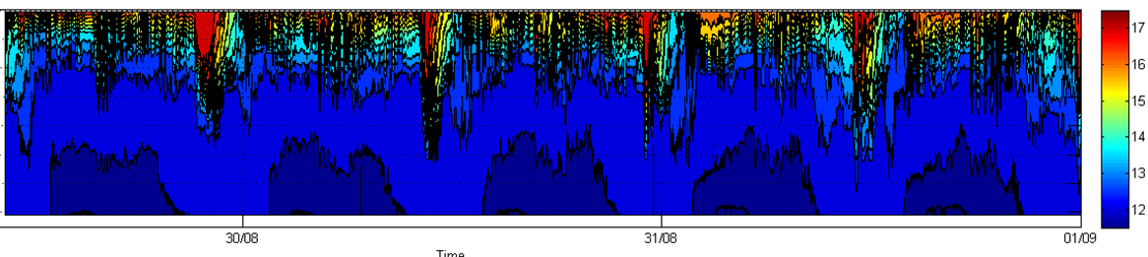
Train d’ondes solitaires au point de génération
Génération d’un train ondes solitaires
Période 5min, amplitude de 20m

Slide 10
Radiale SCAMP sur le plateau
Profils de dissipation & isothermes
W/kg
Dissipation élevée
près du fond
Au niveau de la
thermocline mais pas
systématiquement
(en fonction du strain)

Slide 11
Analyses dans la zone de résurgence du rayon de marée interne:
Mesures alternées VMP et SCAMP en un point fixe
Extrait de la présentation d’Annick Pichon

Slide 12
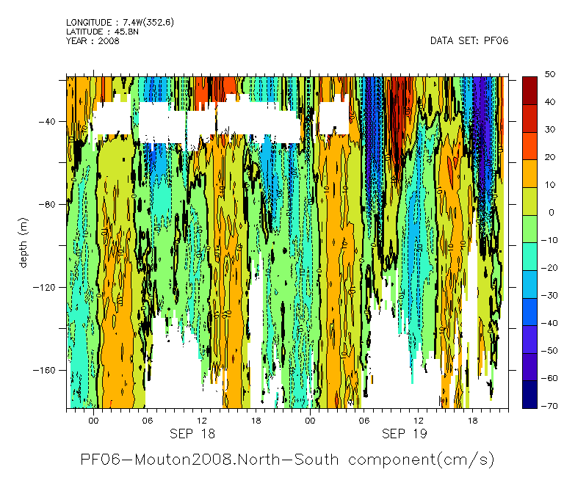
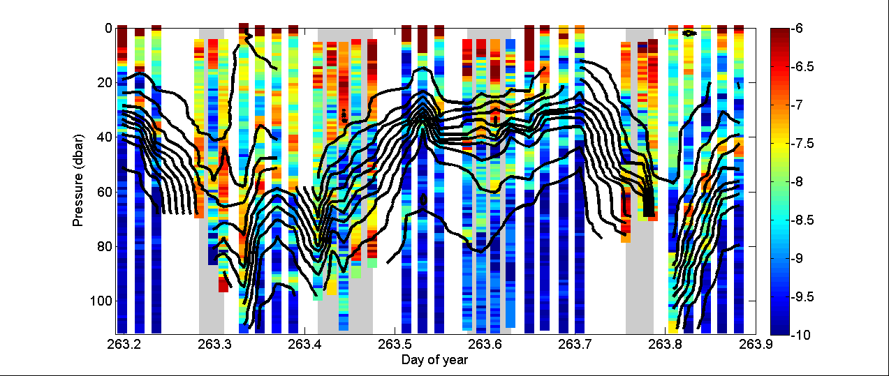
Au point de résurgence: vitesses SADCP et dissipation SCAMP/VMP
Vitesse N/S
cm/s
Log10(dissipation(W/kg)) et isothermes
W/kg
Max de ε:
Creux
Fort strain

Slide 13
Comparaisons des mesures SCAMP et VMP
En fonction de la profondeur Par gamme de température
Dissipation relativement
forte dans la thermocline ~4.10⁻⁸ W/kg
Relativement bon accord entre
Mesures SCAMP et VMP
(non simultanées)
thermocline

Slide 14
PF03 Mesures Scamp
15 profils sur un cycle de M2 au point d’émergence du rayon de marée interne (en alternance avec le VMP)
Forte dissipation au dessus de la thermocline, très faible sous la themocline (traînée du bateau)
Zone de forte dissipation dans la thermocline semble reliée au strain (ici proxy du strain calculé avec déplacement des isothermes)
Log10(dEtaTdz²⁾
Log10(Dissipation(W/kg)

Slide 15
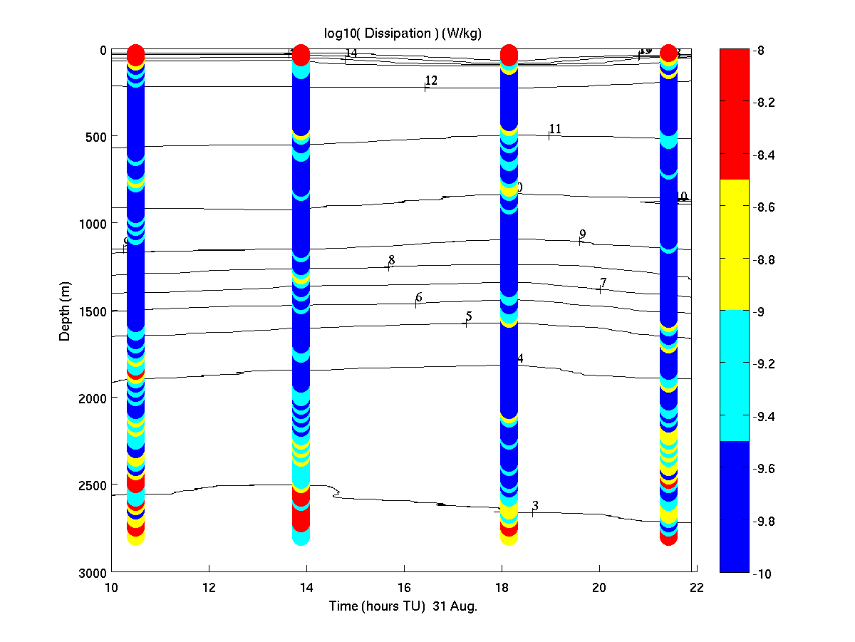
Mesures de dissipation avec le VMP au point de réflexion
=> Valeurs élevées
au niveau du fond

Slide 16
En résumé sur le travail en cours
Caractérisation de la marée interne le long de la radiale la plus énergétique, observation d’ondes solitaires, premières mesures de dissipation au point de réflexion et de résurgence
Dissipation plus élevée près du fond dans la zone de réflexion du rayon, dans la thermocline, en relation avec les trains d’ondes solitaires
Perspectives
Poursuite de l’analyse de ce jeu de données :
Détermination des flux d’énergie au niveau des points fixes et aux mouillages
Caractérisation des trains d’ondes solitaires: énergie et flux
Mesures de turbulence / paramétrisation fine-échelle
Campagnes futures

Slide 17
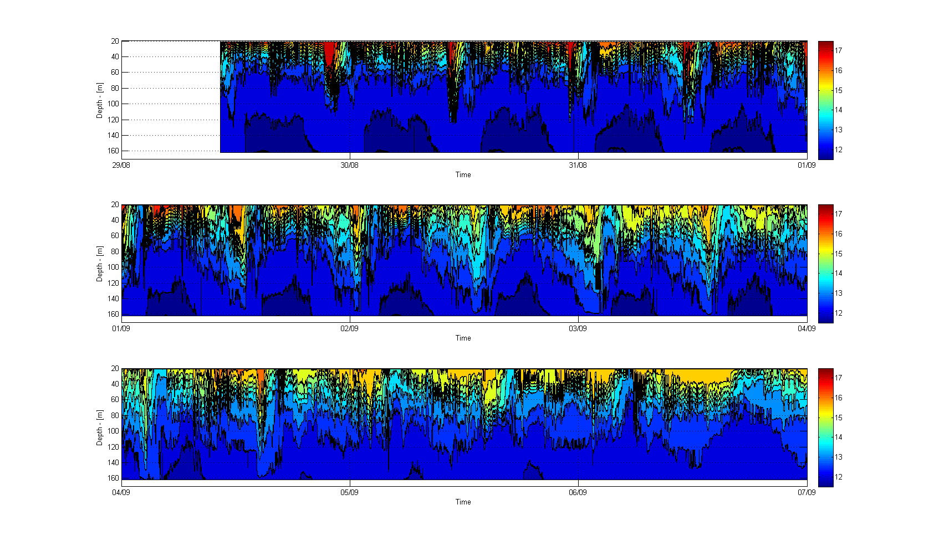

Slide 18
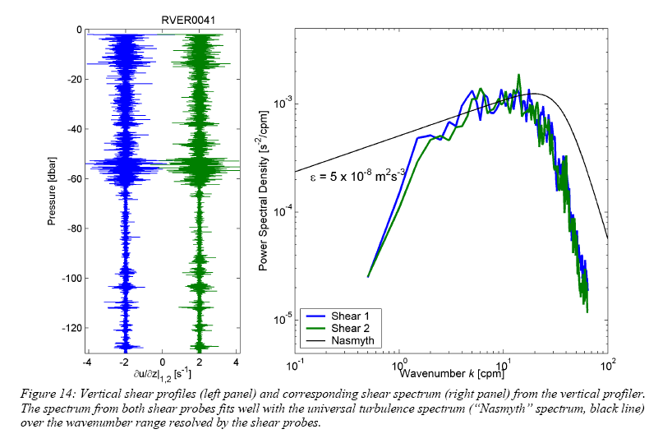
Analyse des mesures de microstructure:
taux de dissipation d’énergie cinétique
à partir du cisaillement de vitesse horizontale en supposant stationnarité et isotropie:
ε=3.75 ν [(dU/dz)²+(dV/dz)²]
à partir du spectre de cisaillement
Profil de cisaillement
Spectre de cisaillement
(ν³/ε)^{1/4}
k^{1/3}

Slide 19
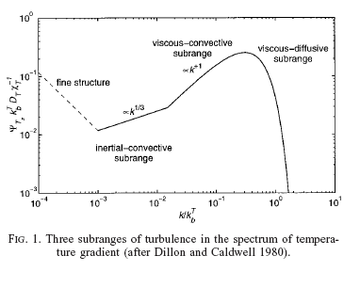
Analyse des mesures de température
Spectre du gradient de température
méthode d’Osborn et Cox:
dissipation de variance et isotropie
χ=6κ(dT’/dz)²
Production=dissipation
-W’T’ dT/dz =2χ
Coefficient de diffusion: χ/(2(dT/dz)²)
kB
à partir du spectre du gradient
de température

